Slide 1









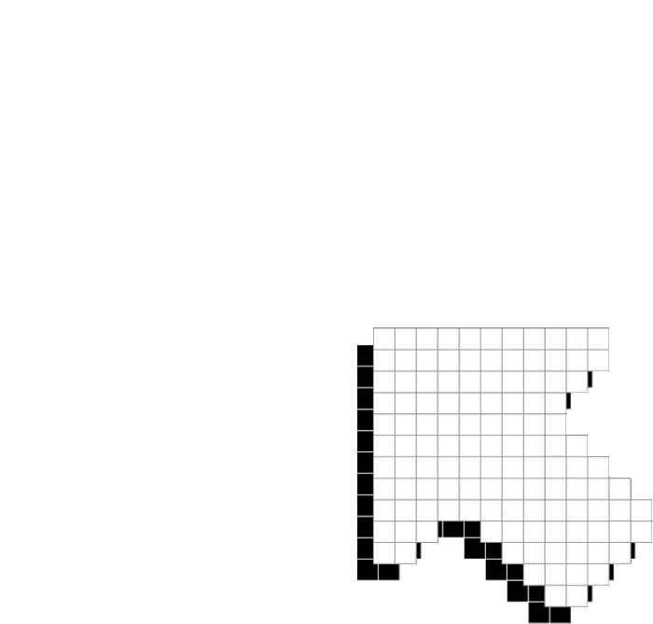




JUGADOR 1
PUNTUACIÓN MÁS ALTA 3737
JUGADOR 2
VENTAJAS DE APLICAIONES MOBILES
Luis Alvarado

Slide 2



















VARIEDAD:
En los apartados de descarga de aplicaciones en dispositivos moviles podemos encontrar mucha variedad para aplicaciones de uso unico o no muy frecuente.

Slide 3


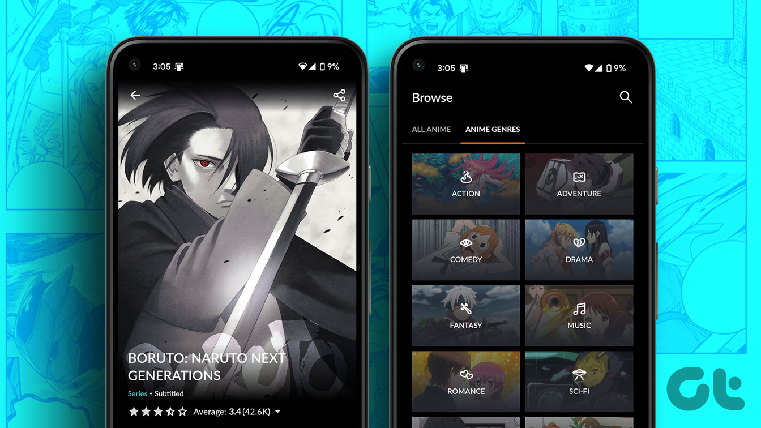



JUGADOR 1
COmpatibilidad entre CAPAS DE PERZONALIZACION: NOS LLEVA A PENSAR QUE UNA APLICACIONES TENDRA MUCHA COMPATIBILIDAD ENTRE TODOS LOS TELEFONOS QUE COMPARTAN EL MISMO so PERO AVECES TENDRAN ALGUN ERROR POR LA CAPA DE PERZONALIZACION TALES COMO INCOMPATIBILDAD CON LOS BORDES Y LA RESOLUCION
Compatibilidad entre Capa de personalización

